Slide 1
ZEPTO

Slide 2
1.zepto整体架构和机制
2.zepto源码中的技巧
3.学习zepto的思考

Slide 3
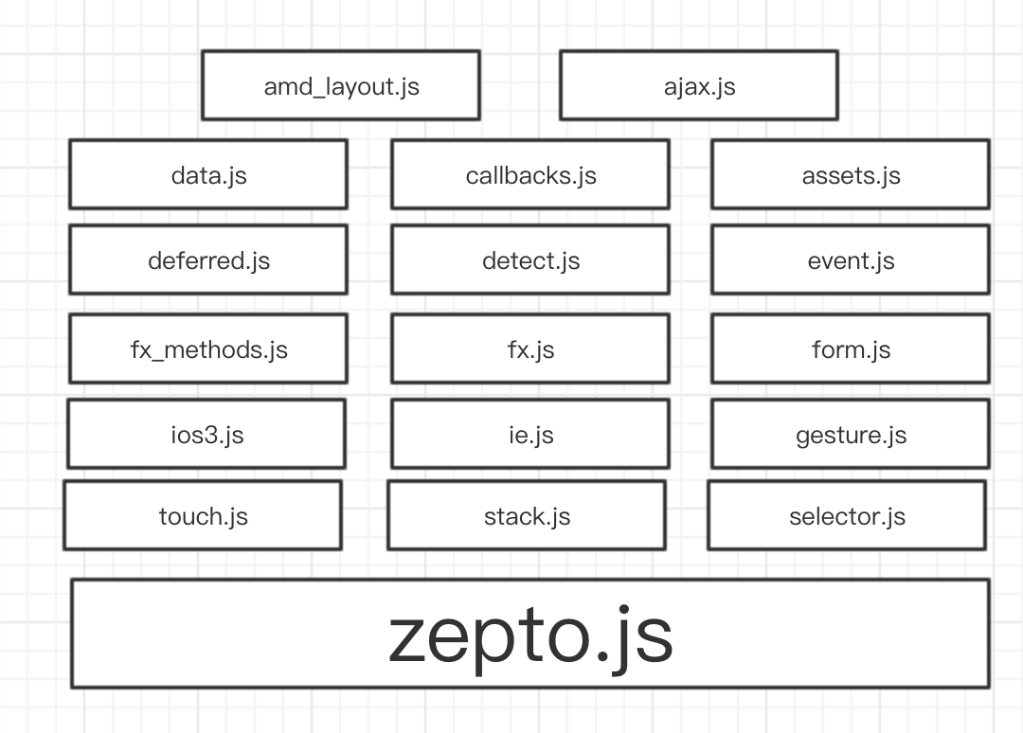
整体结构和机制-模块组成

Slide 4
整体结构和机制-模块组成
核心模块zepto.js ：包含了zepto实例操作dom css的大部分方法。
event模块：处理事件
ajax模块：处理XMLHttpRequest 和 JSONP
form模块：序列化以及提交web表单
ie模块：提供对ie10和window phone 8的支持
detect模块：提供os和brower的信息
fx模块：提供对动画的支持
fx_methods模块：动画形式的show, hide, toggle
data模块：一个全面的 data()方法, 能够在内存中存储对象
touch模块：在触摸设备上触发tap 和 swipe 相关事件
gesture模块：在触摸设备上触发手势事件
deferred模块 callbacks模块：配合使用提供promise api接口

Slide 5
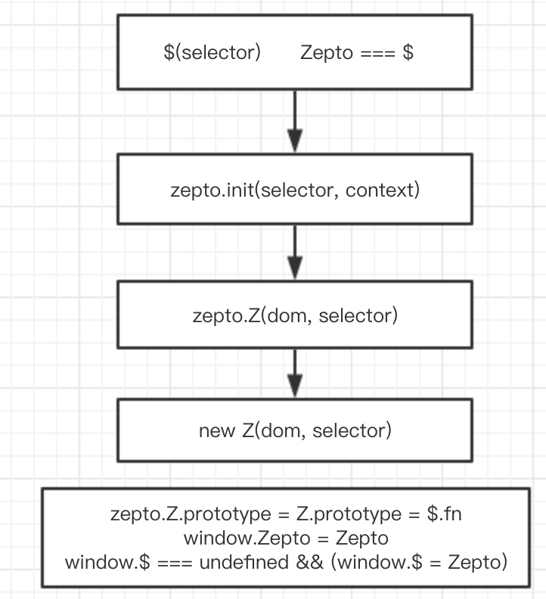
整体结构和机制-初始化

Slide 6
整体结构和机制-原型链继承

Slide 7
整体结构和机制-其它模块
1.注册全局函数
2.增加原型链方法
3.统一各个浏览器差异

Slide 8
整体结构和机制-添加插件
(function ($) {
var plugin = {};
plugin.prototype = {};
$.fn.plugin = plugin;
})(Zepto);

Slide 9
整体结构和机制-链式调用
原型链上的方法最后都会return 当前对象实例

Slide 10
整体结构和机制
1.利用原型链实现方法的继承
2.利用自执行函数和原型链实现插件的添加

Slide 11
zepto源码中的技巧-例子1 each函数的使用
zepto.js文件中被使用最多的一个方法就是 this.each (26)
$.fn.each(callback)
each: function(callback){
emptyArray.every.call(this, function(el, idx){
return callback.call(el, idx, el) !== false
})
return this
}

Slide 12
zepto源码中的技巧-例子1 each函数的使用
this是什么？
this是zepto初始化后得到的实例对象。
function Z(dom, selector) {
var i, len = dom ? dom.length : 0
for (i = 0; i < len; i++) this[i] = dom[i]
this.length = len
this.selector = selector || ''
}

Slide 13
zepto源码中的技巧-例子1 each函数的使用
Z函数做了两件事
1.将dom数组的每一项添加到当前实例对象上，并用数字索引作为属性名。
2.为当前对象添加了length属性值。
直接结果：把当前实例对象变成一个伪数组

Slide 14
zepto源码中的技巧-例子1 each函数的使用
意义：
伪数组可以使用原生数组的原型方法！！！

Slide 15
zepto源码中的技巧-例子2 不等比较的使用
!=
判断值是否相等
!==
判断值及类型是否完全相等
当null和undefined比较时，如果使用!= 会将null 和undefined都转成false后再进行比较

Slide 16
zepto源码中的技巧-例子2 不等比较的使用
除去数组中null和undefined的项
function compact(array) {
return filter.call(array, function(item) {
return item != null
})
}

Slide 17
zepto源码中的技巧-例子3 数组原型函数的使用
uniq函数
uniq = function(array){
return filter.call(array, function(item, idx){
return array.indexOf(item) == idx }
)
}

Slide 18
zepto源码中的技巧-例子3 数组原型函数的使用
flatten函数
function flatten(array) {
return array.length > 0 ? $.fn.concat.apply([], array) : array
}

Slide 19
zepto源码中的技巧-例子3 数组原型函数的使用
each: function(callback){
emptyArray.every.call(this, function(el, idx){
return callback.call(el, idx, el) !== false
})
return this
}

Slide 20
zepto源码中的技巧
1.巧妙利用js中已有的知识点，简单高效实现zepto中的方法
2.合理抽象方法的组织层次，减少多余代码。

Slide 21
学习zepto的思考
1.我了解zepto了吗？
2.如果让我来做，我能做到什么程度？
3.通过回答上面的问题 自己以后需要怎么做？

Slide 22
学习zepto的思考
我了解zepto了吗？
1.了解了zepto文件的组织结构
2.了解了$()的初始化过程
3.了解了zepto的插件机制
4.了解了一些方法的实现细节

Slide 23
学习zepto的思考
如果让我来做，我能做到什么程度？
大部分功能能实现
文件体积大
执行效率低
冗余代码多
层次不明晰
实现不优雅
why？
知道不等于会用，更不等于能用好
对所知道的知识点不能融会贯通

Slide 24
学习zepto的思考
通过回答上面的问题 自己以后需要怎么做？
1.继续夯实基础
2.遇到问题多问自己几个是什么 为什么 如何做

Slide 25
谢谢

